Slide 1

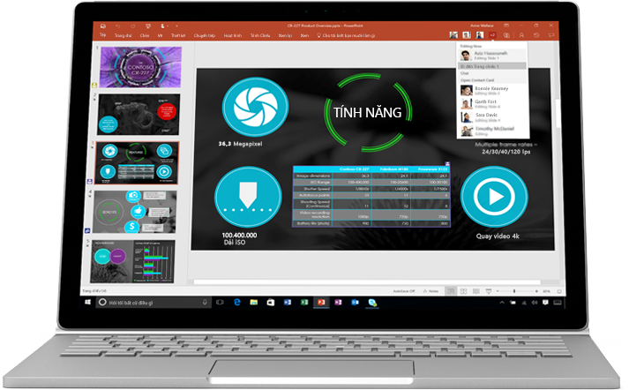
LẬP TRÌNH CHO THIẾT BỊ DI ĐỘNG
XÂY DỰNG ỨNG DỤNG NHẮC NHỞ ĐẶT LỊCH
Giảng viên hướng dẫn: ThS Lê Bá Vui
Nhóm 2: Nguyễn Hải Anh – 20168619
Nguyễn Kỳ Thông – 20168807
Nguyễn Xuân Phú – 20168411
Lớp: LTU15.
Notes:
GVHS: Giáo viên hướng dẫn

Slide 2

Mục đích xây dựng ứng dụng
Để nhắc nhở người dùng về công việc cần hoàn thành
Một ứng dụng mà lời nhắc luôn xuất hiện trên thanh trạng thái để người dùng dễ nhận thấy
Giúp người sử dụng có một lối sống có quy tắc và luôn hoàn thành các mục tiêu đề ra của mình
Giao diện đơn giản, cách hoạt động dễ hiểu và dễ sử dụng

Slide 3
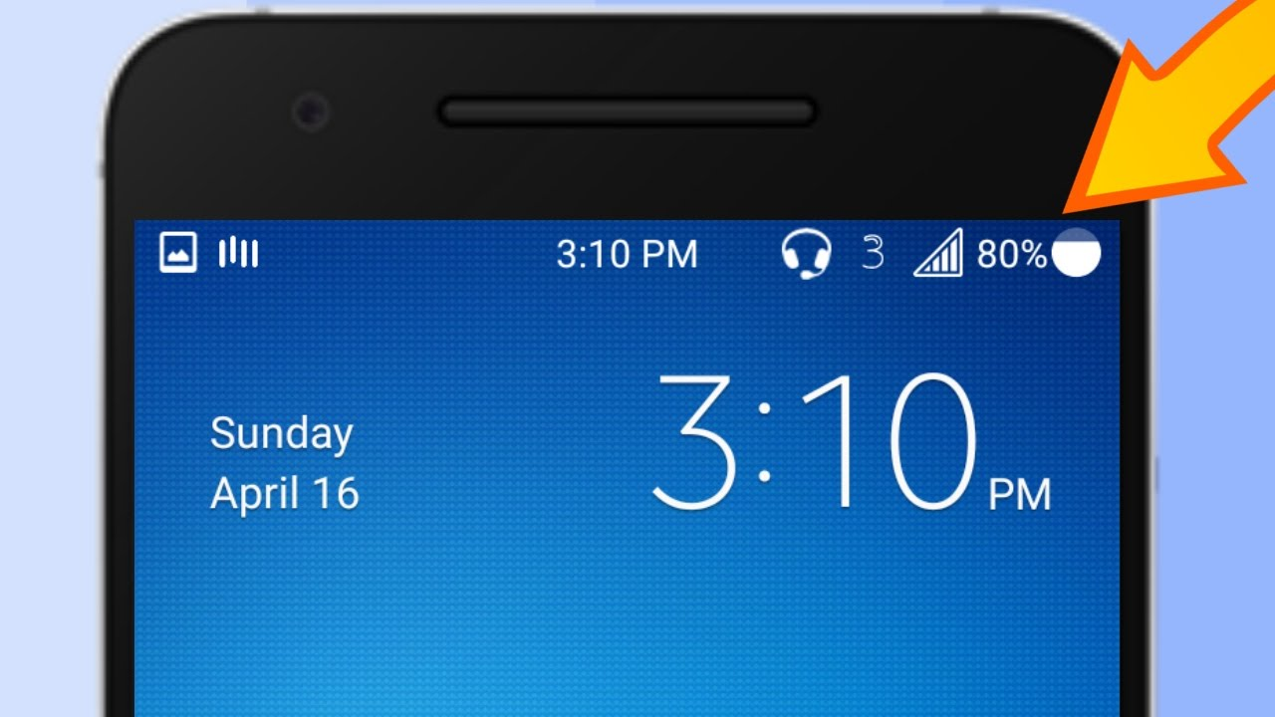
Cấu trúc ứng dụng
Ứng dụng gồm có 9 class chính:
AlarmReceiver: Xử lý sự kiện nhận lịch, thông báo và chế độ báo cũng như nút hủy.
Những hoạt động đó dựa trên các hàm trong class như onReceive (cài đặt biểu tượng,
tiêu đề, âm báo (mặc định),…), setAlarm (kết nối với calendar & time để gán thời gian
báo), setRepeatAlarm (Chế độ nhắc lại như lúc người dùng cài đặt để thiết bị nhận biết)
cancelAlarm (Cài đặt để khi chạm vào thông báo sẽ mở lên ứng dụng để cài đặt lại
chứ không tắt hoàn toàn)

Slide 4

Cấu trúc ứng dụng
Ứng dụng gồm có 9 class chính:
BootReceiver: Lớp này có tác dụng như một khung dữ liệu để điền những giá trị người
dùng nhập sau đó chuyển tới cho thiết bị (Những thông tin này được lấy ở một cơ sở
dữ liệu tạm mà chính nó là 1 class phía sau).
DatetimeSorter: Lớp này có tác dụng chuẩn hóa lại dữ liệu dạng thời gian để dễ dàng
làm việc với hệ thống.
LicencesActivity: Lớp tạo thêm một nút trên giao diện ứng dụng ở một menu pop up có
tác dụng giúp người dùng xem được các chứng chỉ của ứng dụng thông qua một đường
dẫn ngoài và có thông tin các thành viên nhóm ở tab này.
ReminderDatabase: Class đóng vai trò một cơ sở dữ liệu tạm sử dụng các đối tượng tạo
ra ở lớp bean Reminder lưu trữ các thành phần để xử lý

Slide 5
Cấu trúc ứng dụng
Ứng dụng gồm có 9 class chính:
MainActivity: Lớp hoạt động chính của ứng dụng, sử dụng adapter để tạo ra một listview
đơn giản, có một nút tạo sự kiện mới, có hàm kiểm tra hành động người dùng nếu
nhấn giữ sẽ hiện ra các option xóa sự kiện hoặc cancel trên thanh Toolbar (onDelete với
long click của người dùng).
Reminder: Lớp đóng vai trò như lớp POJO tạo ra các biến cơ bản chứa các thuộc tính
để làm việc với các class còn lại.
ReminderAddActivity: Lớp hỗ trợ cho main activity trong việc thiết đặt thêm mới một sự
kiện nhắc nhở người dùng.
ReminderEditActivity: Lớp hỗ trợ cho main activity trong việc chỉnh sửa lại một sự kiện
nhắc nhở người dùng.

Slide 6

Phân công công việc
Nguyễn Hải Anh: Chịu trách nhiệm lên ý tưởng ứng dụng, xây dựng các class như
MainActivity, AlarmReceiver, BootReceiver, Reminder.
Nguyễn Kỳ Thông: Xây dựng các hàm phụ trợ và lớp chuẩn hóa định dạng thời gian,
lớp xem thông tin nhóm và chứng chỉ ứng dụng.
Nguyễn Xuân Phú: Viết mã các lớp ReminderActivity, ReminderActivity, Reminder
Database.

Slide 7

Kết luận và Chạy thử
Với những kiến thức có được và tìm hiểu được nhóm đã phần nào biết cách xây dựng
một ứng dụng cho thiết bị di động.
Ứng dụng có thể phát triển thêm rất nhiều tính năng và còn có phần đơn giản
Có thêm hiểu biết và kinh nghiệm trong sử dụng IDE Android Studio
Hiểu được cách làm việc nhóm và thiết kế giao diện tối ưu cho người dùng

Slide 8
Kết luận và Chạy thử
THANK FOR LISTENING
OUR PRESENTATION END HERE

Slide 9
Kết luận và Chạy thử
DEMO TIME

